Slide 1

ГЕОМЕТРИЯ
9 класс
ТЕМА:
ОПИСАННЫЙ МНОГОУГОЛЬНИК

Slide 2
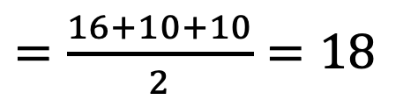


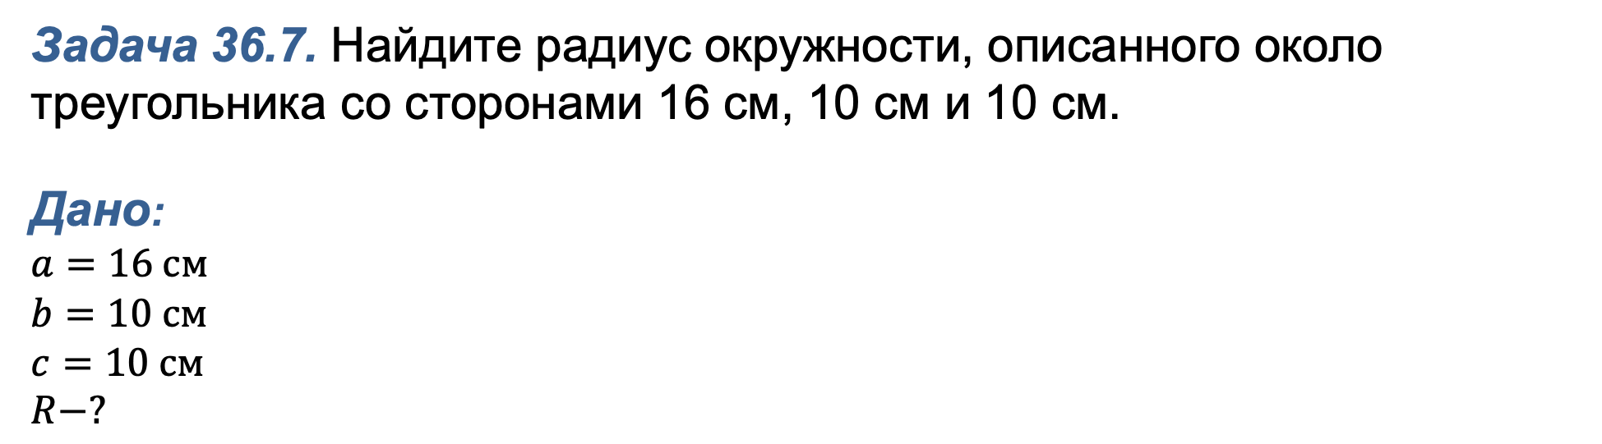



ПРОВЕРКА САМОСТОЯТЕЛЬНОЙ РАБОТЫ
Задача 36.7. Найдите радиус окружности, описанного около треугольника со сторонами 16 см, 10 см и 10 см.
Дано:
$a=16 см$
$b=10 см$
$c=10 см$
$R−?$
Решение.
$R=\frac{abc}{4S}$
$S=\sqrt{p(p−a)(p−b)(p−c)}$
$p=\frac{a+b+c}{2}$
$S=\sqrt{18(18−16)(18−10)(18−10)}=48$
$R=\frac{16∙10∙10}{4∙48}=8\frac{1}{3}$
$$a$$
$$R$$
$$c$$
$=\frac{16+10+10}{2}=18$
$$b$$

Slide 3
ОПИСАННЫЙ МНОГОУГОЛЬНИК
Определение.
Если все стороны многоугольника касаются окружности, то говорят, что многоугольник описан около окружности, а окружность вписана в многоугольник.
Пятиугольник, описанный около окружности, или окружность вписанная в пятиугольник

Slide 4
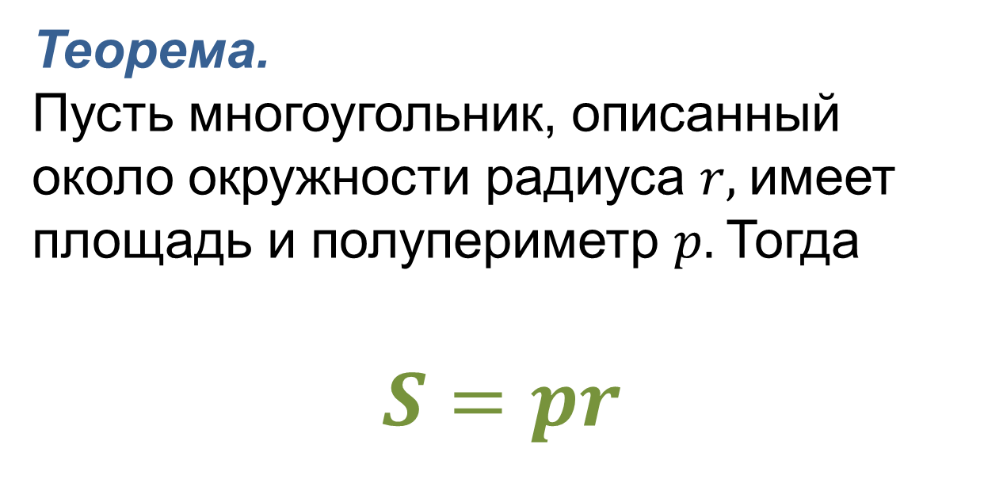
ОПИСАННЫЙ МНОГОУГОЛЬНИК
Теорема.
Пусть многоугольник, описанный около окружности радиуса $r,$имеет площадь и полупериметр $p.$Тогда
$$S=pr$$

Slide 5
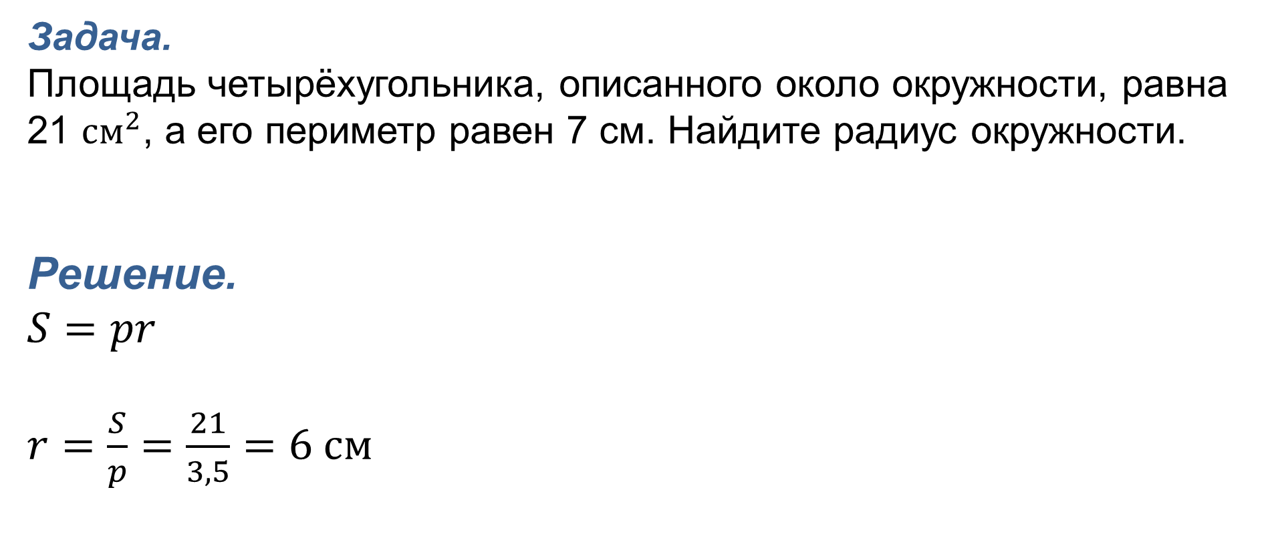
РЕШЕНИЕ ЗАДАЧ
Задача.
Площадь четырёхугольника, описанного около окружности, равна 21 ${см}^{2}$, а его периметр равен 7 см. Найдите радиус окружности.
Решение.
$S=pr$
$r=\frac{S}{p}=\frac{21}{3,5}=6 см$

Slide 6
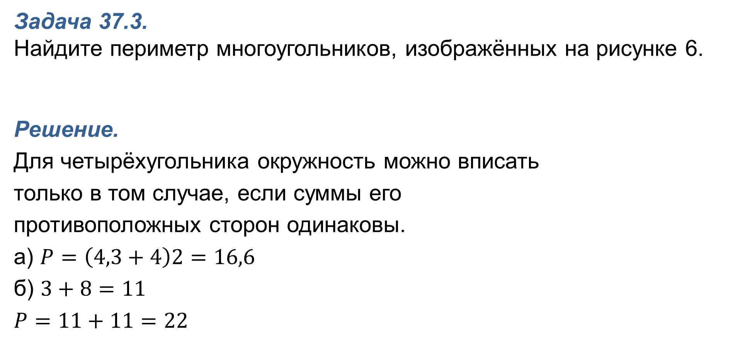
РЕШЕНИЕ ЗАДАЧ
Задача 37.3.
Найдите периметр многоугольников, изображённых на рисунке 6.
Решение.
Для четырёхугольника окружность можно вписать
только в том случае, если суммы его
противоположных сторон одинаковы.
а) $P=\left(4,3+4\right)2=16,6$
б) $3+8=11$
$P=11+11=22$

Slide 7






РЕШЕНИЕ ЗАДАЧ
Задача 37.4.
По данным на рисунке 7 найдите искомый отрезок.
Решение.
$4−x=5−(6−x)$
$4−x=5−6+x$
$2x=5$
$x=2,5$
$$x$$
$$x$$
$$6−x$$
$$4−x$$
$$6−x$$

Slide 8



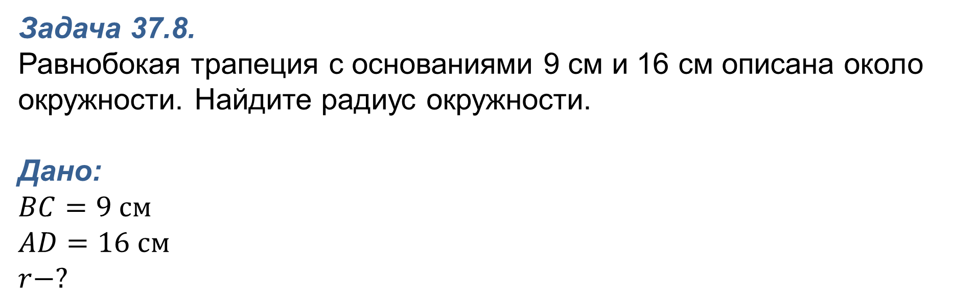





РЕШЕНИЕ ЗАДАЧ
Задача 37.8.
Равнобокая трапеция с основаниями 9 см и 16 см описана около окружности. Найдите радиус окружности.
Дано:
$BC=9 см$
$AD=16 см$
$r−?$
$$B$$
$$C$$
Решение.
$FP$- средняя линия трапеции
$FP=\frac{AD+BC}{2}=\frac{16+9}{2}=12,5$
$d=FP=2r$
$r=\frac{FP}{2}=\frac{12,5}{2}=6,25$
$$F$$
$$r$$
$$P$$
$$A$$
$$D$$

Slide 9

ЗАДАНИЯ ДЛЯ САМОСТОЯТЕЛЬНОГО РЕШЕНИЯ
Решить № 37.2, 37.3(в), 37.4(б)
Стр. 107

